Slide 1


Iedzīvotāju iesaiste: no formālām procedūrām uz dialogu pēc būtības
19.01.2024.
Sektora vadītāja Agnese Jaunzeme
Valsts revidents Daniels Cjaputa
Valsts revidente Anda Pētersone

Slide 2
Zema iedzīvotāju līdzdalība pilsoniskajās aktivitātēs un uzticības deficīts valsts pārvaldei
Motivācija un revīzijas mērķis
Sniegt atbalstu iedzīvotāju līdzdalības veidošanai pēc administratīvi teritoriālās reformas

Slide 3
Sadarbības pašvaldības
Jūrmalas un Rēzeknes valstspilsētu, Ādažu, Cēsu, Dienvidkurzemes, Dobeles, Gulbenes, Kuldīgas, Limbažu, Madonas un Rēzeknes novadu pašvaldības

Slide 4
Komunikācijas ar iedzīvotājiem nepieciešamība lēmumu pieņemšanas procesā
Valsts revidents Daniels Cjaputa

Slide 5



Apskatīto jautājumu loks
Paziņojumi un komunikācijas kanāli
Atgriezeniskā saite
Komunikācija ar jauniešiem

Slide 6
Paziņojumi un komunikācijas kanāli

Slide 7
Viena no neatņemamām jebkuras līdzdalības aktivitātes daļām ir komunikācija, kuras mērķis ir panākt, ka iespējami vairāk iedzīvotāju un grupu, kuras skar konkrētais jautājums, uzzinātu par līdzdalības iespējām un iesaistītos līdzdalības procesos.

Slide 8
Ko ņemt vērā
Izmantot ne tikai pašvaldības tīmekļvietni,
bet arī citus komunikācijas kanālus
Izvairīties no sarežģītām teikumu
konstrukcijām, profesionālās leksikas,
specifiski jomas termini
Padarīt iesaisti pēc iespējas vienkāršāku,
piemēram, izmantojot kvadrātkodus,
gatavas elektroniskās veidlapas

Slide 9
Aicinājumi jāveido tā, lai iedzīvotājam būtu saprotams, kas tieši mainīsies un kā šīs izmaiņas ietekmēs iedzīvotāju, kāds iedzīvotājam ir labums no iesaistes konkrētajā aktivitātē, kāds ir tālākais process un cik reālas ir iedzīvotāja iespējas ietekmēt lēmumu

Slide 10
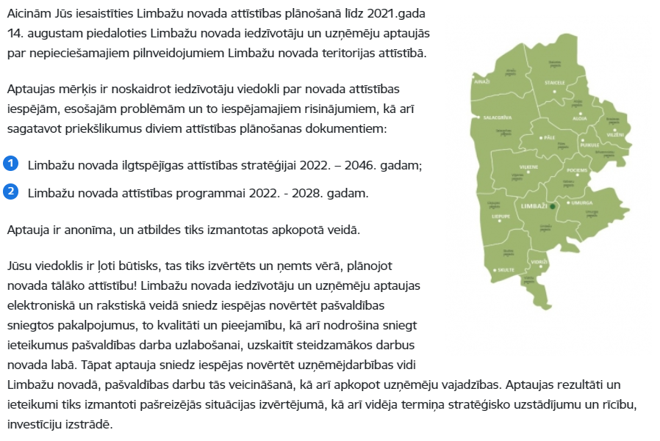
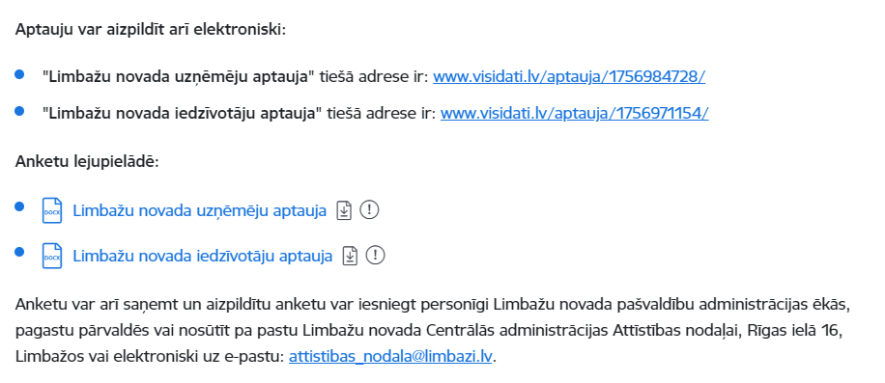
No Limbažu novada pašvaldības tīmekļvietnes

Slide 11
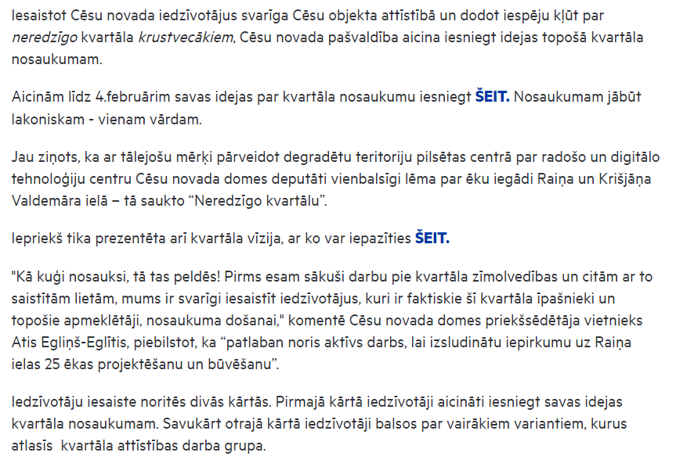
No Cēsu novada pašvaldības tīmekļvietnes

Slide 12
Atgriezeniskā
saite

Slide 13
Pietiekamas un savlaicīgas atgriezeniskās saites sniegšana par līdzdalības rezultātu ļauj iedzīvotājiem gūt pārliecību par to, ka to viedokļi ir tikuši izsvērti un iesaistīties līdzdalībā ir vērts

Slide 14
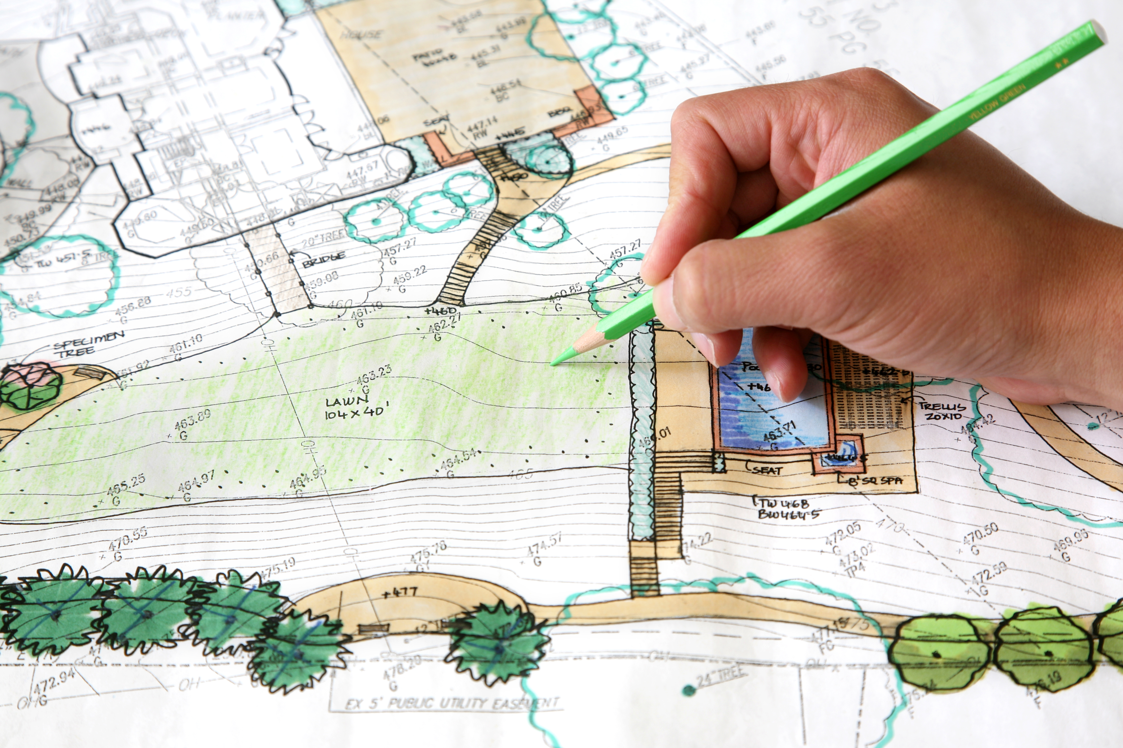
Ko ņemt vērā (attīstības plānošana)
Publicēt atgriezenisko saiti tīmekļvietnes
sadaļa «Sabiedrības līdzdalība», kā arī
izplatīt citos veidos
Ievērot publicēšanas termiņus:
pēc sabiedriskās apspriedes ne vēlāk kā 14 dienas
pēc publiskās apspriešanās ne vēlāk kā 30 dienas
Skaidri jānorāda, vai iedzīvotāju sniegtais
priekšlikums ir ņemts vērā un vai tiks
iestrādāts attīstības plānošanas dokumentā

Slide 15
Komunikācija ar jauniešiem

Slide 16
Ar šodienas lēmumu sekām visilgāk būs jādzīvo šodienas jauniešiem
Viņu īpatsvars iedzīvotāju vidū ir salīdzinoši neliels, tāpēc ir jāpieliek īpašas pūles, lai viņu balss būtu dzirdama un viņu intereses ņemtas vērā

Slide 17
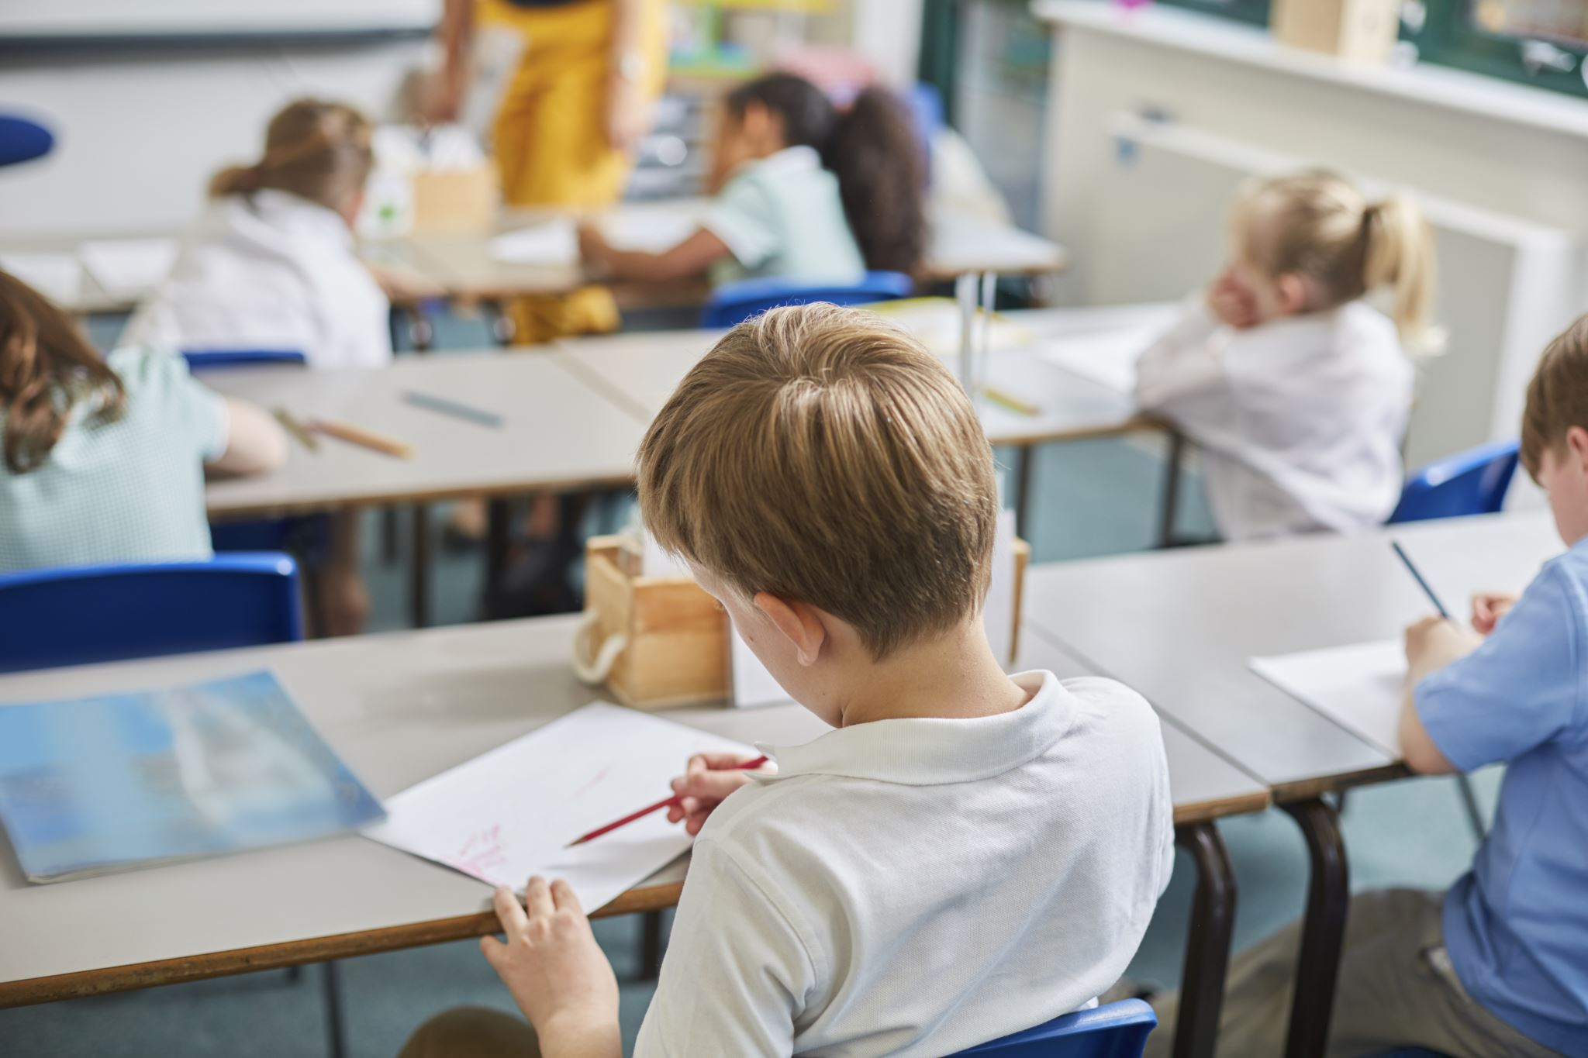
Ko ņemt vērā
Īss, kodolīgs teksts, attēls vai video
Izmantot komunikācijas kanālus, kuros
uzturas jaunieši
Veidot ierakstus interaktīvus
Aktīvi izmantot komunikācijas kanālus
Mobilais darbs – iespēja gūt jaunieša uzticību
un viedokli

Slide 18
Būtiski ir apzināties to, kādi jaunieši pašvaldībā dzīvo (vecuma, dzimuma struktūra, atrašanās vieta), lai pielāgotu paziņojumus atbilstoši viņu interesēm

Slide 19

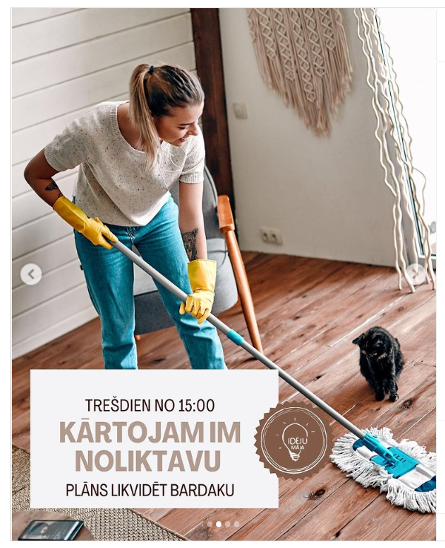
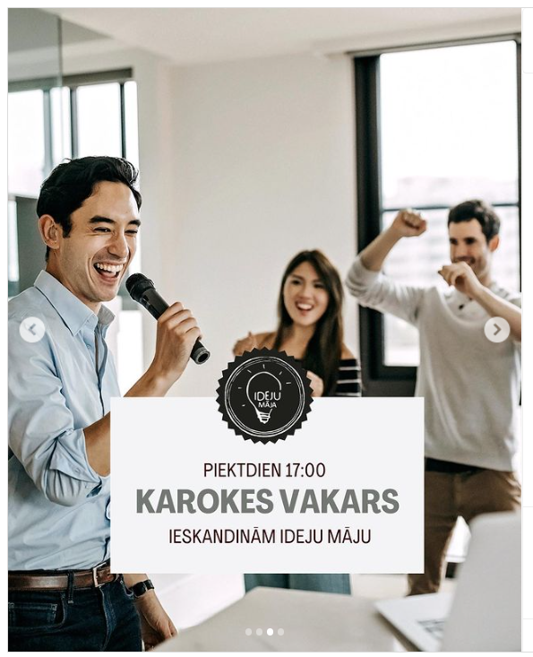
No Dienvidkurzemes novada pašvaldības jauniešu centra «Ideju Māja» Instagram konta

Slide 20
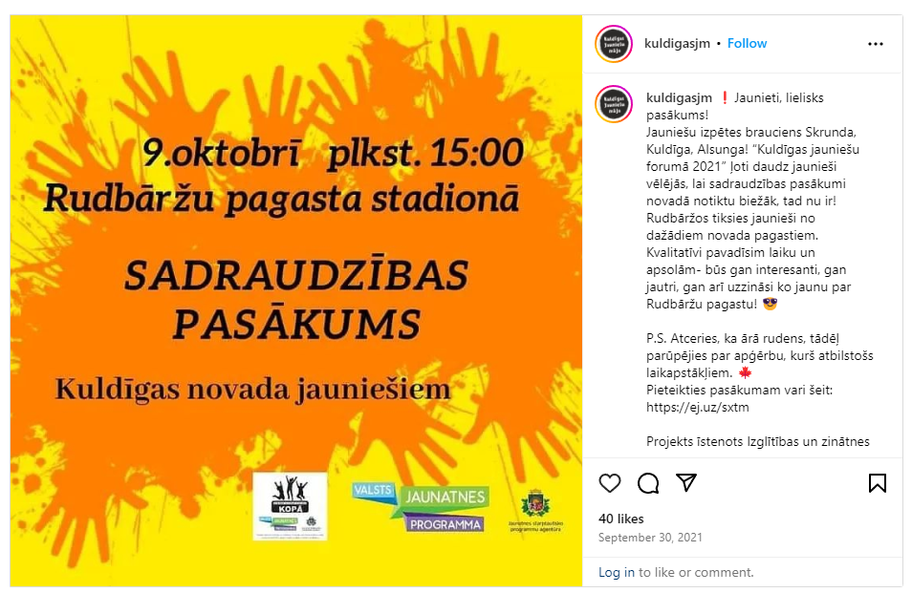
No Kuldīgas novada pašvaldības Kuldīgas jauniešu mājas Instagram konta

Slide 21
Ieteikumi

Slide 22



Kopumā sniegti 116 ieteikumi
Šobrīd ieviesti 10 ieteikumi
Pēdējā ieteikuma termiņš –
2025. gada 30.maijs

Slide 23



Būtiskākie ieteikumi
Veikt darbības iedzīvotāju līdzdalības paredzēšanai visos tiem būtiskos jautājumus un visos labajā praksē paredzētajos posmos.
Nodrošināt, ka aicinājumi uz līdzdalību ir viegli uztverami un labi pamanāmi, tostarp, izmantojot daudzveidīgus un visas iedzīvotāju grupas sasniedzošus komunikācijas kanālus.
Nodrošināt iekšējās kontroles procedūras savlaicīgas un pamatotas atgriezeniskās saites sniegšanai visos iedzīvotāju līdzdalības gadījumos.
Veikt darbības jauniešu līdzdalības veicināšanai darba ar jaunatni ietvaros: izveidot uz jauniešu interesēm orientētu institucionālo sistēmu un iekšējās kontroles, kas nodrošinās jaunatnes politikas izstrādi un jauniešu līdzdalību tajā.

Slide 24
Ieteikumu ieviešanai paredzētās darbības
Izstrādāt vadlīnijas / komunikācijas plānu / komunikācijas stratēģiju nosakot iedzīvotāju līdzdalības gadījumus, to izpildes kārtību, priekšlikumu izvērtēšanas kārtību un atgriezeniskās saites nodrošināšanas kārtību, tajā skaitā nosacījumus publikācijām, vizualizācijai, aptaujām un komunikācijas kanāliem.
Izstrādāt un apstiprināt jaunatnes politiku / vadlīnijas, nosakot jauniešu līdzdalību jaunatnes politikas izstrādē, šī dokumenta apspriešanā, ieviešanā un uzraudzībā, nosakot statistikas datu par jauniešiem apjomu, periodiskumu un ieguves kārtību un mobilā darba apjomu, periodiskumu un izpildes kārtību.

Slide 25

Noderīgi materiāli
Pieejams: lrvk.gov.lv > Revīzijas > Noslēgtās revīzijas

Slide 26
Piekļūstamības nozīme līdzdalības nodrošināšanā un pašvaldību loma
Valsts revidente Anda Pētersone

Slide 27
Iedzīvotāju iesaiste – būtisks priekšnoteikums infrastruktūras pieejamības nodrošināšanā visām iedzīvotāju grupām, īpaši cilvēkiem ar dažāda veida invaliditāti.
Sekas iedzīvotāju līdzdalības trūkumam, lemjot par infrastruktūras izveidi, vissmagāk izjūt cilvēki ar dažāda veida funkcionāliem traucējumiem. Viņu viedokļa un vajadzību neizzināšana un neņemšana vērā rada pilnīgu vai daļēju ierobežojumu saņemt kvalitatīvus izglītības, veselības aprūpes un cita veida pakalpojumus.

Slide 28
Sadarbībā ar «Apeirons» vērtējām vides
pieejamību pašvaldību ēkās
Vērtējām 34 infrastruktūras objektus,
kuri bija nodoti ekspluatācijā
33 no 34 objekti personām ar invaliditāti nav
patstāvīgi izmantojami, funkcionāli un
to neatkarību veicinoši
31 no 34 objektiem nevar iekļūt bez citu
cilvēku palīdzības
Objektu būvniecībai izlietoti 70 mlj. euro,
tuvākajā nākotnē projekti 21 mlj. euro vērtībā

Slide 29


Viens no revīzijas kritērijiem – izbūvētās un rekonstruētās infrastruktūras atbilstība cilvēku ar invaliditāti vajadzībām.
Par cilvēkiem ar invaliditāti atbilstošu infrastruktūru šīs revīzijas ietvaros tika atzīta tikai tāda pašvaldību izbūvētā un rekonstruētā infrastruktūra, kas ir funkcionāla, patstāvīgi izmantojama un veicina cilvēku ar invaliditāti neatkarību.
Arī 07.07.2023. Administratīvās Apgabaltiesas Spriedums Latvijas tautas vārdā par Rīgas valstspilsētas pašvaldības pienākumu nodrošināt vides pieejamību Latvijas Mākslas akadēmijā teikts:
«Izvēlētajam vides pieejamības risinājumam jāatbilst pēc būtības - iespējai personai lietot neierobežoti vai patstāvīgi. Pieejamības princips nevar tikt uzskatīts par ievērotu gadījumā, kad tehniskie līdzekļi ir izbūvēti vai ierīkoti, taču faktiski piekļuve ir pārlieku apgrūtinoša vai pat neiespējama».

Slide 30
Deviņas no 11 pašvaldībām norādīja, ka atsevišķu objektu izbūvē ir konsultējušās ar iedzīvotājiem vai viņus pārstāvošām organizācijām.
Vairumā gadījumu konsultēšanās notiek pirms ēkas pieņemšanas ekspluatācijā un tā ir formāla.
Revīzijā tika konstatēti gadījumi, kad ir ticis sniegts vides pieejamības eksperta viedoklis, kurā norādīts uz nepilnībām, kas jānovērš. Tomēr šie norādījumi nav ņemti vērā, piemēram, dušā nav nomainīts atbilstošs krēsls.
Revīzijā pašnovērtējuma anketās tika lūgts atbildēt uz jautājumu: “Vai izbūvējot infrastruktūru tiek ņemtas vērā cilvēku ar visa veida invaliditāti vajadzības”. Dažas no sniegtajām atbildēm:
- Nē,
- Tikai ar kustību traucējumiem,
- Mēs ņemam vērā tikai vietējo iedzīvotāju vajadzības,
- Mums tādu nav.

Slide 31
VISBIEŽĀK KONSTATĒTĀS NEATBILSTĪBAS APSEKOTAJOS OBJEKTOS

Slide 32
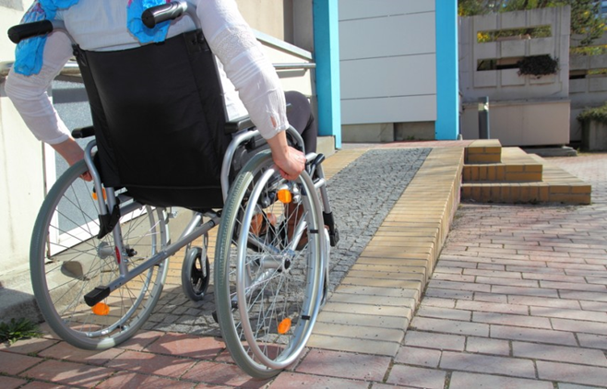
Būtiskākās
neatbilstības
Durvis neveras automātiski, ir smagas vai kā citādi nepiemērotas, lai tās patstāvīgi atvērtu
Cilvēkiem ar kustību traucējumiem pieejams ir tikai pirmais stāvs
Līdz uzbrauktuvei piekļuve ir pa nelīdzenu
virsmu
Ir izbūvēts pārāk slīps panduss vai ietve
Nav izbūvētas indukcijas cilpas cilvēkiem
ar dzirdes traucējumiem
Nav izveidoti vai ir nepietiekami krāsu kontrasti cilvēkiem ar redzes traucējumiem
Labierīcībās nav nodrošināta to patstāvīga izmantošana

Slide 33
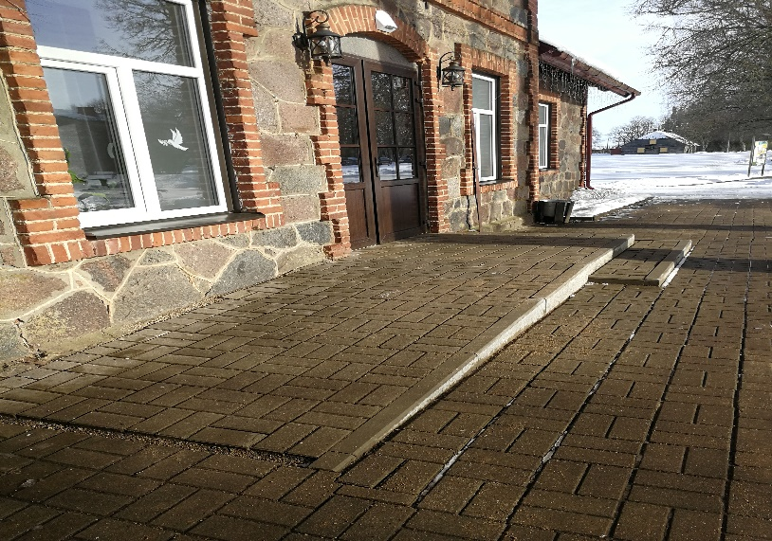
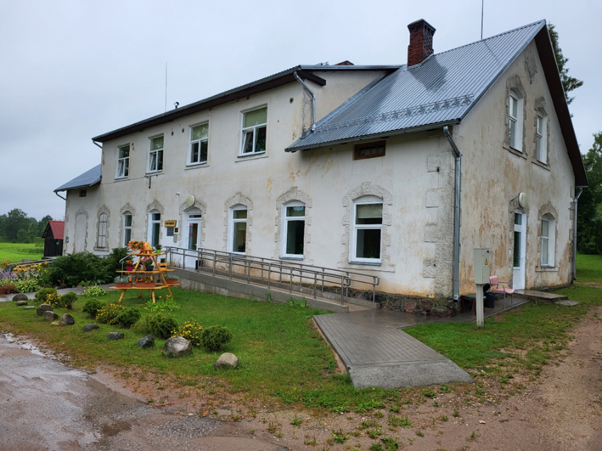
Iekļūšana ēkā
Pirms uzbrauktuves nelīdzena vieta, kurai ir apgrūtināti tikt pāri ar palīglīdzekļiem, kuriem ir riteņi. Nav arī nodrošināts marķējums.
Segums starp braucamo daļu un pandusu ir irdens un nelīdzens. Pirms ietves ir izveidota uzbrauktuve ar lielu slīpumu, kas pārsniedz 17 %.

Slide 34
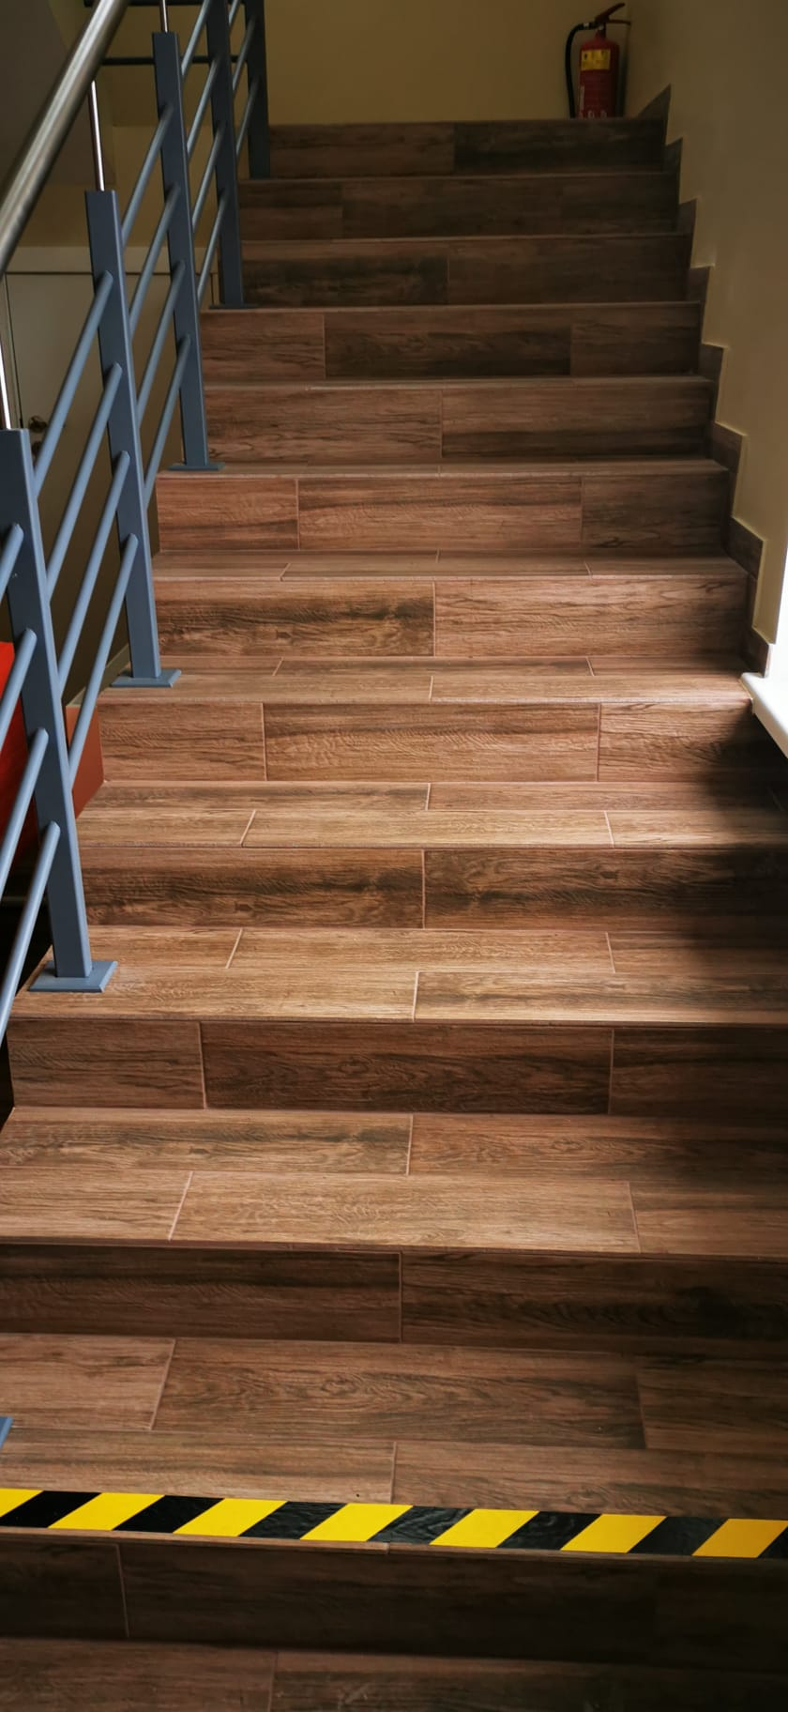
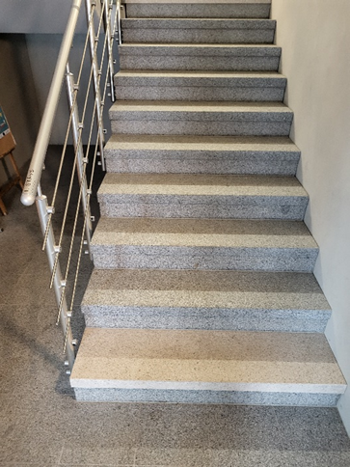
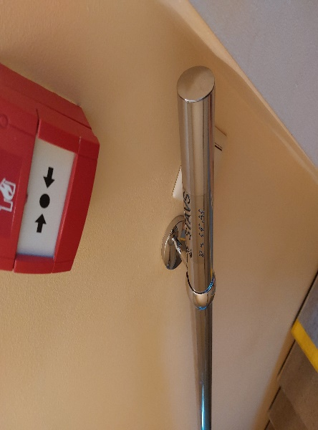
Pārvietošanās starp stāviem
Vairumā gadījumu pārvietošanās starp stāviem ir apgrūtinoša – izvēlētie risinājumi ir nepilnīgi vai arī cilvēkiem ar funkcionāliem traucējumiem ir pieejams tikai ēkas pirmais stāvs. Pirms kāpnēm nav nodrošināta taktilā virsma.
Kāpnēm nav nodrošināts, vai neatbilstoši izvēlēts kontrasts. Šajā gadījumā kopumā neveiksmīgi izvēlēts kāpņu seguma krāsojums un marķējumam izvēlēta līmējošā lenta, kuru labajā praksē neiesaka izvēlēties.
Kāpnēm nav nodrošināts kontrasts un taktilā virsma.
Labā prakse – kāpņu margās ir iegravēts taktilais apzīmējums.
Vairumā gadījumu tiek izvēlēti līmējoši materiāli, kas nav ilgstošs risinājums.

Slide 35
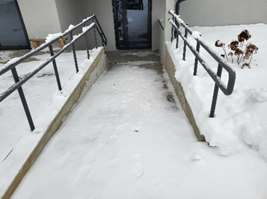
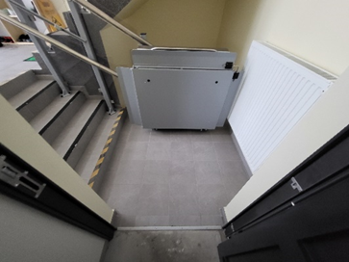
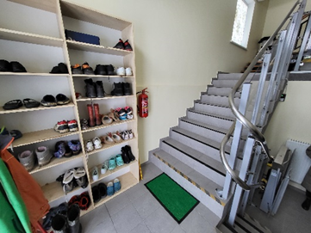
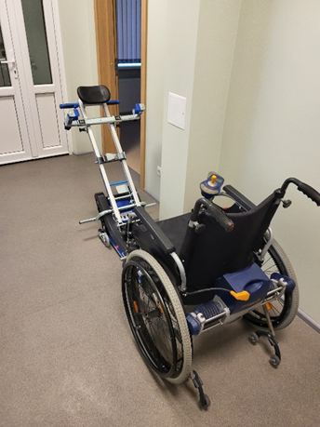
Pacēlāji
Ieeja ēkā, kas paredzēta cilvēkiem ar kustību traucējumiem ir paredzēta caur cokolstāvu. Pie ieejas cokolstāvā ir izbūvēts panduss ar slīpumu 12 %. Panduss arī nav aprīkots ar atbalsta rokturiem.
Diagonālais pacēlājs uz kura uzbraukšana ir sarežģīta un ar elektrisko riteņkrēslu to nav iespējams izdarīt, jo uzbraucot uz platformas, jāpagriežas par 90 grādiem un arī pagriešanās laukums ir nepietiekams.
Esošajā situācijā vienkāršāks risinājums būtu uzstādīt diagonālo pacēlāju tikai vienam kāpņu laidam un iekļūšana ēkā būtu pa galveno ieeju. Pacēlājs bez pagriezieniem ir lētāks, kā arī nebūtu vajadzība pēc pandusa izbūves.
Mobilais pacēlājs –paredzēts individuālai lietošanai un nav piemērots publiskām ēkām. Tā kravnesība ir nepietiekama un darbība ļoti lēna.

Slide 36
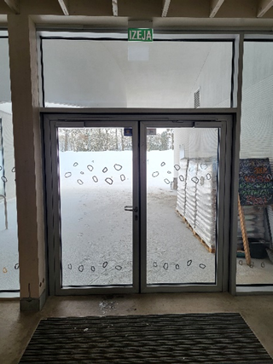
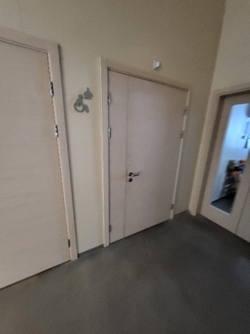
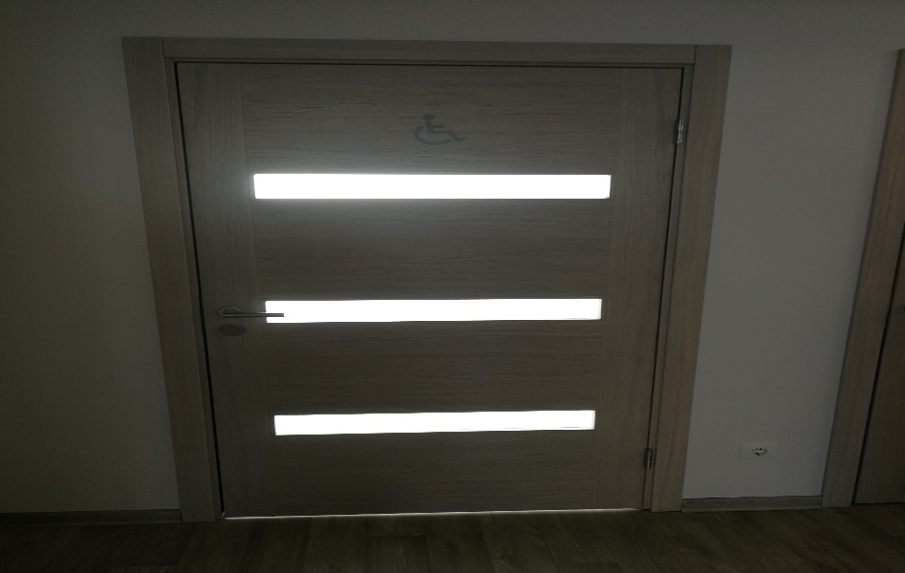
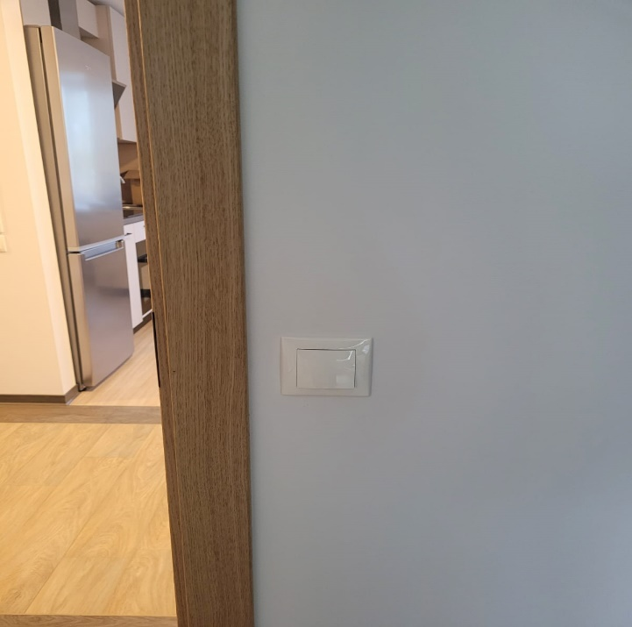
Marķējumi, norādes un kontrasti
Izveidotais marķējums ir izveidots nemanāms no tievām līnijām ar gaismu atstarojošu pārklājumu, līdz ar to cilvēkam ar vāju redzi uz fona tas neizceļas.
Norādes jāizvieto 1600 mm no grīdas līmeņa, tām jābūt secīgām un vēlams izmantot vispārpieņemtos apzīmējumus. Piktogrammām vēlams izmantot arī teksta norādes. Norādei jākontrastē uz sienas fona un jāparedz burti ar reljefu vai papildu tekstu Braila rakstā.
Rozetēm un slēdžiem jākontrastē uz sienas fona. Rozešu novietojums ir pārāk zemu un cilvēkam ar kustību traucējumiem grūti aizsniedzamas.

Slide 37
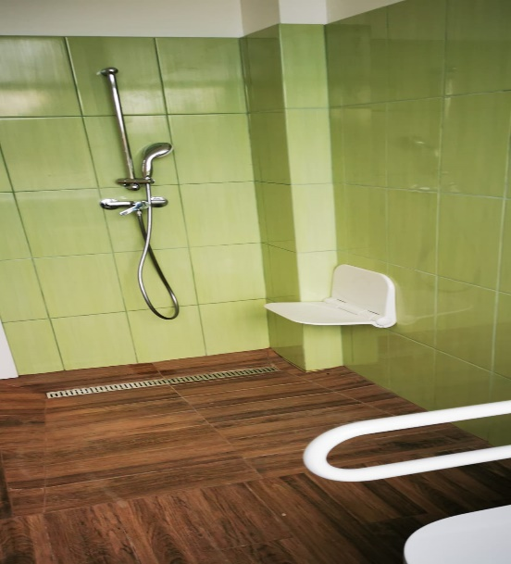
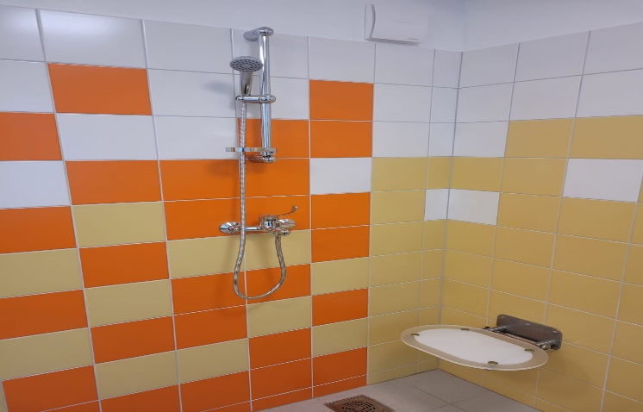
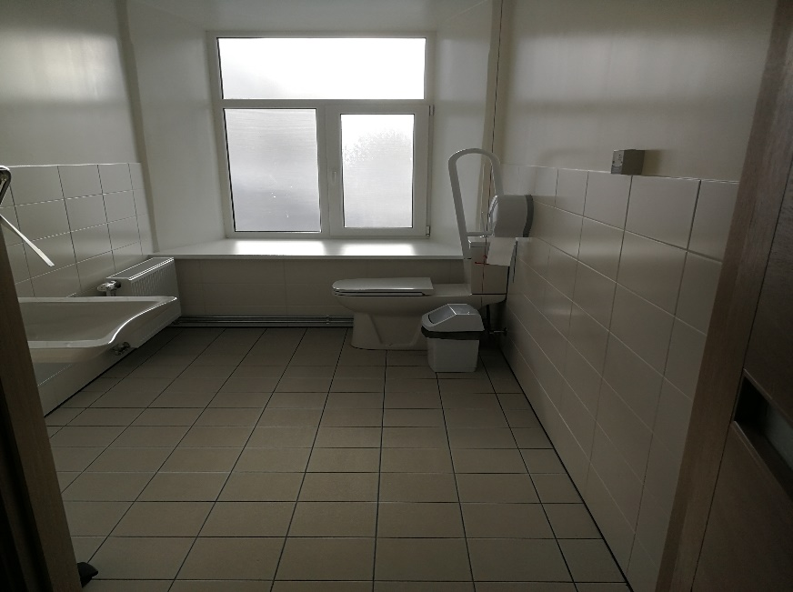
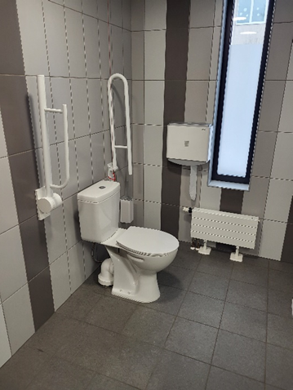
Sanitārie mezgli
Dušas krēsli nav piemēroti cilvēkiem ar kustību traucējumiem - pārāk mazi, tiem nav uzstādīti atbalsta rokturi. Arī dušai nav nodrošināti atbalsta rokturi – vertikāli un horizontāli.
Telpa ir pārāk maza un nav pietiekam manevrēšanas laukums.
Atbalsta rokturi novietojums ir pārāk tālu no klozetpoda centra. Papīra turētājs ir neaizsniedzamā attālumā.

Slide 38
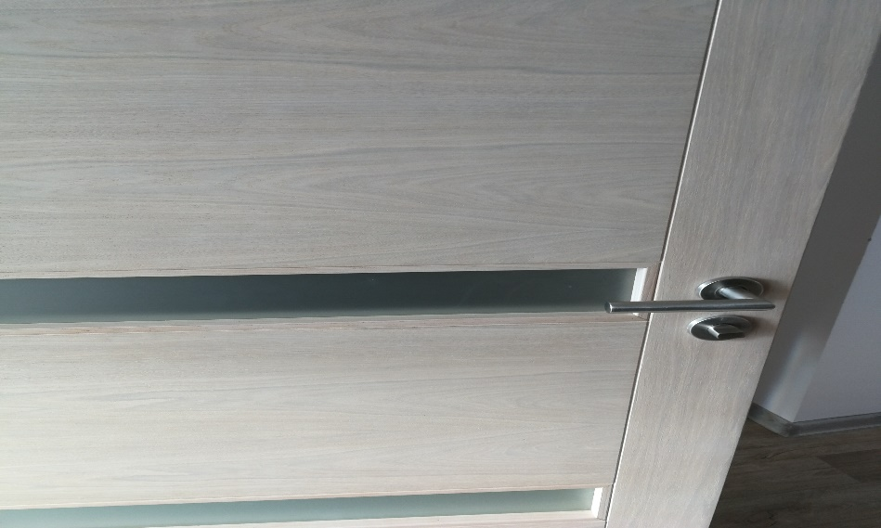
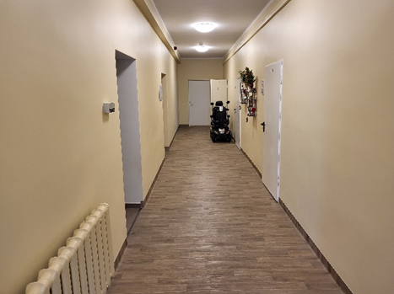
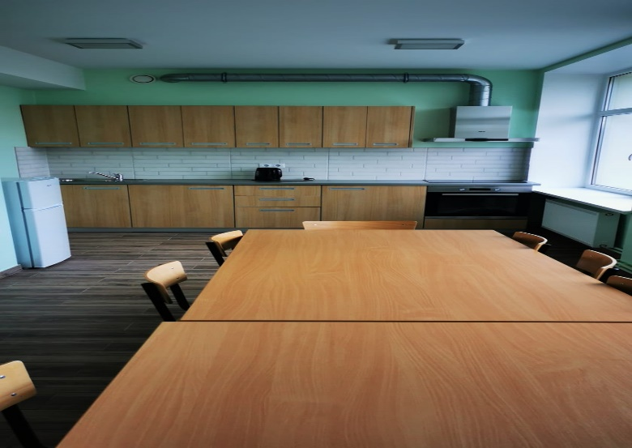
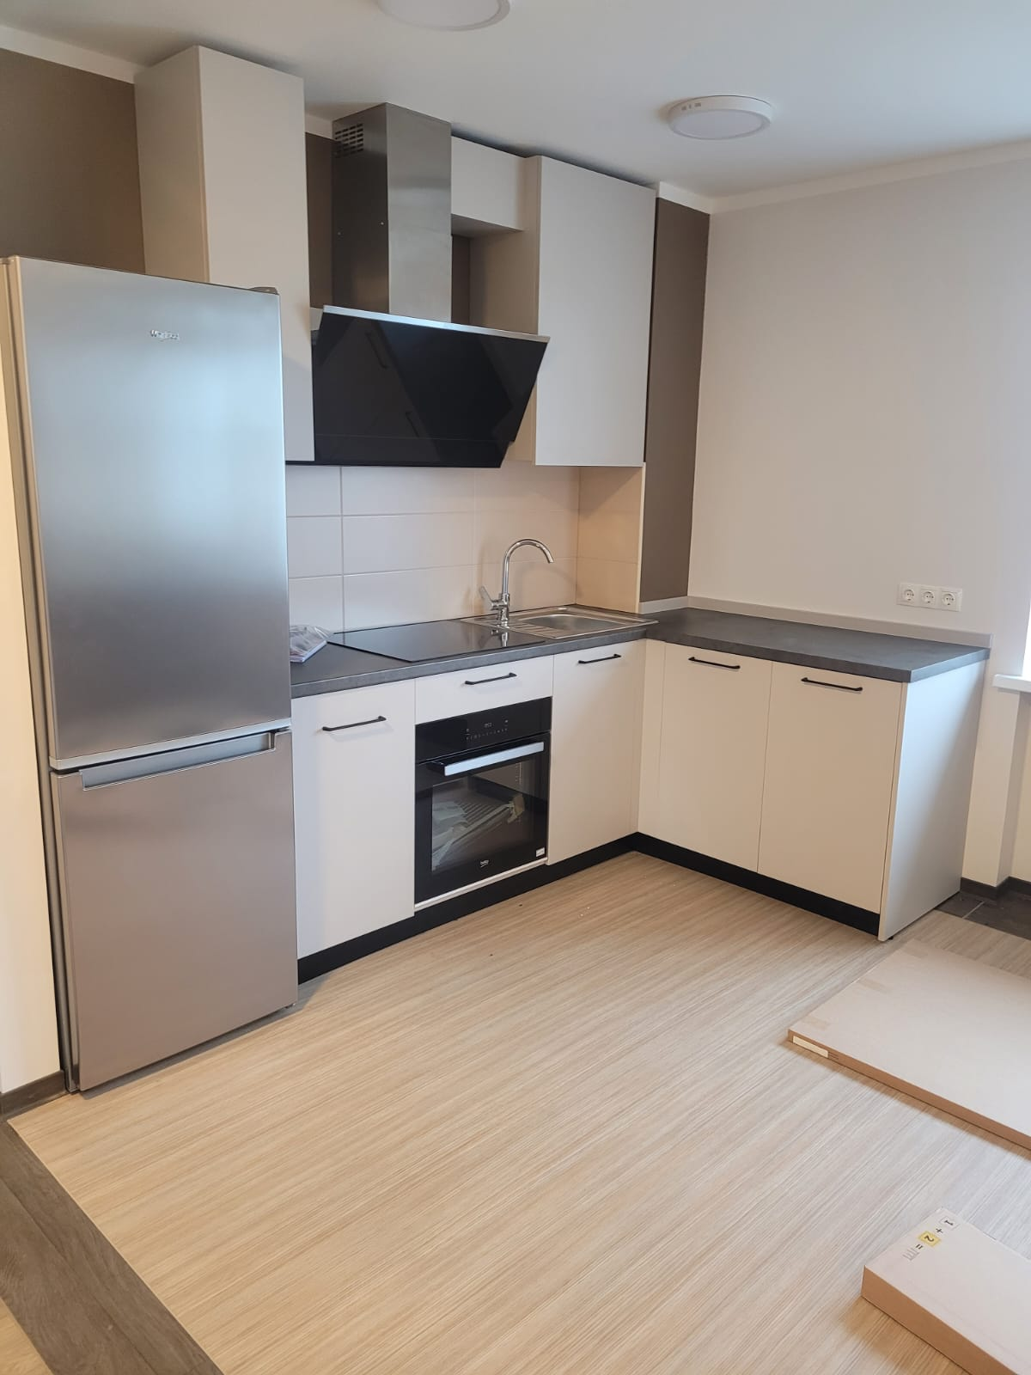
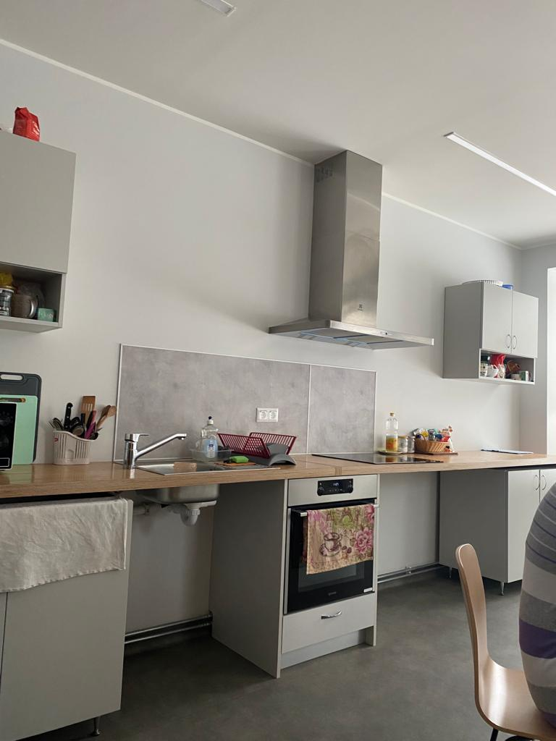
Virtuves, gaiteņi un furnitūra
Durvju aizslēgšanas mehānisms nav viegli satverams, un cilvēkam ar vāju satvērienu aizslēgt durvis nebūs iespējams.
Gaitenis ir par šauru un pārvietoties riteņkrēslā, ar staiguli, rolatoru vai kruķiem ir apgrūtinoša.
Gaiteņos vismaz vienā pusē jāparedz atbalsta rokturi 900 mm augstumā no grīdas līmeņa.
Neatbilstoši ierīkotas virtuves.
Virtuves iekārtai jāparedz brīva vieta zem darba virsmas, izlietnes un plīts. Plaukti augstākajā vietā jāparedz 1300 mm augstumā. Cepeškrāsnij durvīm jāveras uz sānu. Plīts virsmai vajag paredzēt taktilu, sataustāmu vadību (klasiski grozāmu rokturi).
Ledusskapim daļa plauktu ir novietoti diapazonā no 400 mm līdz 1300 mm.
Daļēji pielāgota virtuve.
Brīva vieta būtu jāparedz arī zem plīts virsmas, cepeškrāsns jānovieto augstāk un durvīm jāveras uz sānu.

Slide 39
Secinājumi

Slide 40
Vairumā gadījumu vides pieejamībā tiek runāts par cilvēkiem ar kustību traucējumiem.
Izbūvētie vides pieejamības risinājumi daudzkārt nav pārdomāti, un ir gadījumi, kad izvēlētais risinājums ir sarežģītāks un dārgāks par iespējamo alternatīvu.
Lielākas problēmas vides pieejamības pielāgošanā tika novērotas esošo ēku pārbūvē.
Būvniecības procesā konsultācijas par vides pieejamību nepieciešamas vairākos posmos, lai izvairītos no riskiem, ka izbūvētais risinājums ir neatbilstošs.
Trūkst izpratne, ka vides pieejamība ir nozīmīga ne tikai cilvēkiem, kuriem ir iedzimta invaliditāte, bet arī senioriem, māmiņām ar bērniem, cilvēkiem ar pārejošiem traucējumiem vai iegūtu invaliditāti.
Izbūvētie vides pieejamības risinājumi netiek pienācīgi uzturēti un laika gaitā tie zaudē tiem paredzēto mērķi.
Nevienā no apsekotajām ēkām, darbiniekiem paredzētās telpas nebija pieejamas cilvēkiem ar funkcionāliem traucējumiem.

Slide 41
Galvenās problēmas vides pieejamības nodrošināšanā un piemēri nepilnībām
Vides pieejamības eksperts Jurģis Briedis
Invalīdu un viņu draugu
apvienības APEIRONS pārstāvis

